Slide 1
Республиканский научно – практический центр психического здоровья
Вопросы объединения специальностей взрослая и детская психиатрия
Генеральный директор
Негай Н.А.

Slide 2
КАДРОВОЕ ОБЕСПЕЧЕНИЕ
Количество штатных единиц и физических лиц по специальности «Детская психиатрия» 2018г.
РК - 41,2%
Количество штатных единиц и физических лиц по специальности «Детская психиатрия» за 2014 – 2018гг.
Подготовка по специальности «Детская психиатрия» (резидентура)
2018 год – подготовлено 4 специалиста
2019 год – обучаются 3 резидента (первый год обучения, выпуск 2020 год)

Slide 3
НЕБХОДИМАЯ ПОТРЕБНОСТЬ
на стационарном уровне
на амбулаторном уровне (городское население)
на амбулаторном уровне (сельское население)
44
Всего –
343 физических лица
80,2 % дефицит
139
160
Без учета потребности в детских психиатрах,
участвующих в работе ПМПК и призывных комиссий

Slide 4
Проблемы доступности помощи в области «Детской психиатрии»
Практически все детские психиатры работают в областных центрах, городах республиканского значения и столице.
На районном уровне данная помощь остается малодоступной
По результатам программы превенции суицидов среди несовершеннолетних 15-17 лет, у 2,8 % выявлены тревожно-депрессивные расстройства, т.е. необходим осмотр детского психиатра
Количество подростков | 2,8% от общего числа | Норматив времени приема | Требуемое время для осмотра 1 специалистом | По имеющимся специалистам (3,25 ставки) (рабочий день 7 часов 12 минут)
26421 (всего) | 739 | 45 мин. | 554,25 час. | 168 час. (24 рабочих дня, без учета другой работы)
Из них проживают в сельском регионе – 15 309 подростков (2,8% - 429),
в городе – 11 112 (2,8% - 310)

Slide 5
Соотношение лиц состоящих на учете у психиатра
Из числа всех лиц состоящих на учете
Шифр по МКБ-10 пересмотра и критерии оценки нозологических единиц 95% пациентов идентичны как у взрослых, так и у детей, течение их может иметь возрастные особенности, особенности имеются так же при пожилом и старческом возрасте и коморбидных состояниях
В Номенклатуре медицинских и фармацевтических специальностей, утвержденных приказом Министра здравоохранения Республики Казахстан от 24 ноября 2009 года № 774
27 специальностей работников с высшим медицинским образованием не имеют разделения на взрослую и детскую специализацию, например: Аллергология и иммунология (взрослая, детская); Дерматовенерология (взрослая, детская); Медицинская реабилитология (взрослая, детская); Нейрохирургия (взрослая, детская); Судебно-медицинская экспертиза; Токсикология (взрослая, детская) и др.

Slide 6
ПРЕДЛОЖЕНИЕ
Психиатрия
(наркология,
психотерапия,
сексопатология,
медицинская психология,
судебно-психиатрическая экспертиза,
судебно-наркологическая экспертиза)
Детская психиатрия
(наркология детская,
психотерапия детская,
суицидология,
медицинская психология детская,
судебно-наркологическая экспертиза,
судебно-психиатрическая экспертиза);
Психиатрия (взрослая и детская)
специалисты будут обладать компетенцией
с знанием возрастных особенностей в
(наркологии, психотерапии, сексопатологии,
суицидологии, медицинской психологии,
судебно-психиатрической экспертизе,
судебно-наркологической экспертизе)

Slide 7
РЕЗУЛЬТАТЫ И МЕРОПРИЯТИЯ
Улучшение охвата и доступности психиатрической помощи в детском возрасте,
на сегодняшний день малодоступна (20% от потребности)
Увеличение компетенций врача – психиатра
и возможности оказания более квалифицированной помощи
(с учетом в целом единства течения психических и поведенческих расстройств, особенно расстройств
начинающихся в детском возрасте, изначально все психиатры имеют соответствующие
базовые знания по общей психопатологии (всех возрастов));
Необходимые мероприятия
Выделить средства на повышение квалификации врачей психиатров в объеме 216 часов по особенностям детского возраста, для детских психиатров по особенностям взрослого возраста – 108 часов
ВСЕГО НЕОБХОДИМО ОБУЧИТЬ -
1082 ВЗРОСЛЫХ И 68 ДЕТСКИХ ПСИХИАТРОВ

Slide 8
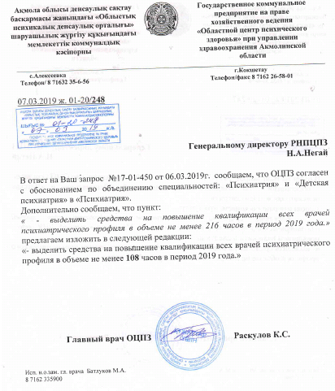
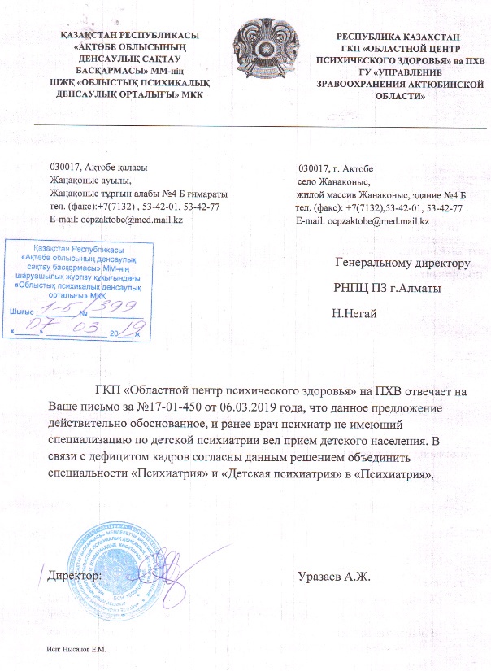
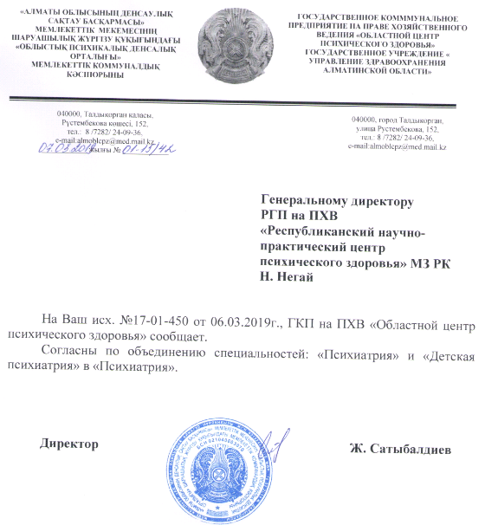
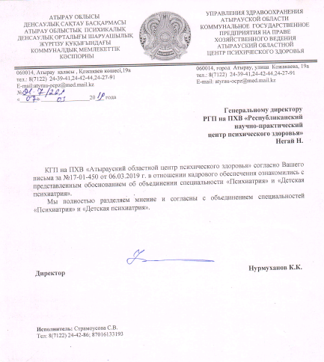
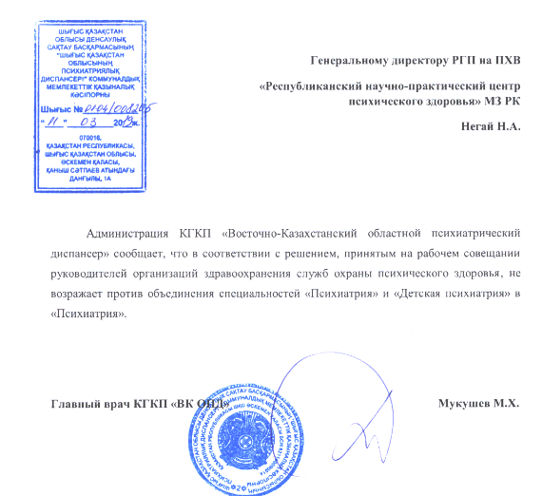
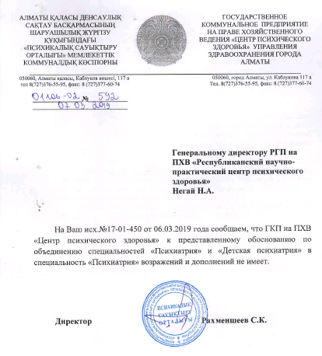
Согласование с регионами
На сегодняшний день имеются согласования по организации единой специальности «Психиатрия (взрослая, детская)» с 16 регионами Республики Казахстан

Slide 9
Спасибо за внимание!

